Slide 1

Tư tưởng Hồ Chí Minh
KHÁI NIỆM, ĐỐI TƯỢNG, PHƯƠNG PHÁP NGHIÊN CỨU VÀ Ý NGHĨA HỌC TẬP
MÔN TƯ TƯỞNG HỒ CHÍ MINH

Slide 2

Chương 1
Kiến thức
Góp phần trang bị những kiến thức cơ bản về một số vấn đề chung của môn học.
Kỹ năng
Có được tư duy và kỹ năng đúng đắn, phù hợp khi phân tích cả về mặt lý luận và thực tiễn những vấn đề đặt ra trong cuộc sống.
Mục tiêu
Tư tưởng
- Thấy rõ vai trò của Chủ tịch Hồ Chí Minh.
- Củng cố niềm tin vào Đảng và chế độ.
- Tiếp thêm ý chí, sức mạnh thực hiện mục tiêu cách mạng.

Slide 3
Tư tưởng Hồ Chí Minh
I. Khái niệm Tư tưởng Hồ Chí Minh
II. Đối tượng nghiên cứu của môn học tư tưởng Hồ Chí Minh
Nội dung
III. Phương pháp nghiên cứu
IV. Ý nghĩa của việc học tập môn tư tưởng Hồ Chí Minh

Slide 4
Tư tưởng Hồ Chí Minh
I. KHÁI NIỆM TƯ TƯỞNG HỒ CHÍ MINH

Slide 5
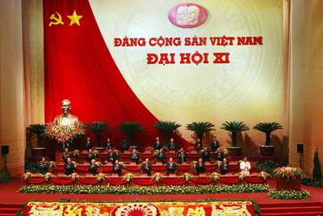
Tư tưởng Hồ Chí Minh
“Tư tưởng Hồ Chí Minh là một hệ thống quan điểm toàn diện và sâu sắc về những vấn đề cơ bản của cách mạng Việt Nam, kết quả của sự vận dụng và phát triển sáng tạo chủ nghĩa Mác - Lênin vào điều kiện cụ thể của nước ta, kế thừa và phát triển các giá trị truyền thống tốt đẹp của dân tộc, tiếp thu tinh hoa văn hóa nhân loại; là tài sản tinh thần vô cùng to lớn và quý giá của Đảng và dân tộc ta, mãi mãi soi đường cho sự nghiệp cách mạng của nhân dân ta giành thắng lợi”.

Slide 6
Chương 1
- Bản chất khoa học, cách mạng và nội dung cơ bản của tư tưởng Hồ Chí Minh.
Phân tích khái niệm
- Cơ sở hình thành tư tưởng Hồ Chí Minh.
- Ý nghĩa của tư tưởng Hồ Chí Minh.

Slide 7
Chương 1
Quá trình nhận thức về tư tưởng Hồ Chí Minh của Đảng Cộng sản Việt Nam
- Cương lĩnh chính trị đầu tiên (1930).
- Đại hội II (1951).
- Đại hội VI (1986).
- Đại hội VII (1991).
- Đại hội IX (2001).
- Đại hội XI (2011).
Khái niệm

Slide 8
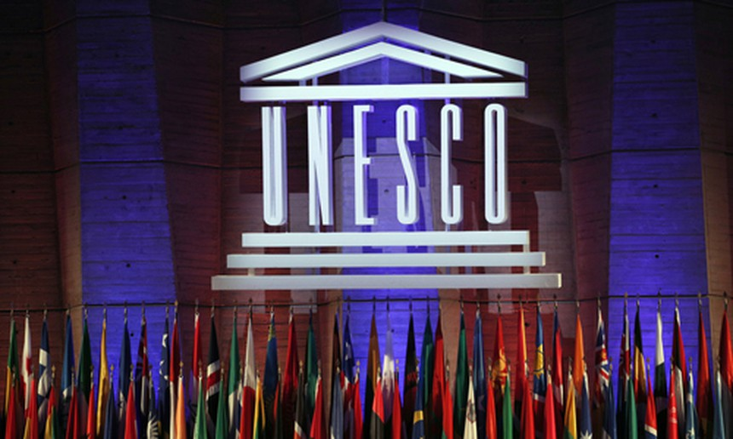
Chương 1
"18.6.5 Kỷ niệm 100 năm Ngày sinh của Chủ tịch Hồ Chí Minh
Ðại hội đồng,
Nhận thấy việc tổ chức kỷ niệm ngày sinh các nhân vật trí thức lỗi lạc và các danh nhân văn hóa trên phạm vi quốc tế góp phần thực hiện các mục tiêu của UNESCO và đóng góp vào sự hiểu biết trên thế giới,

Slide 9
Chương 1
"18.6.5 Kỷ niệm 100 năm Ngày sinh của Chủ tịch Hồ Chí Minh
Nhắc lại Nghị quyết số 18 C/4.351 thông qua tại Khóa 18 Ðại Hội đồng UNESCO về việc tổ chức kỷ niệm ngày sinh của các danh nhân và việc kỷ niệm các sự kiện lịch sử quan trọng đã để lại dấu ấn trong quá trình phát triển của nhân loại,

Slide 10
Chương 1
"18.6.5 Kỷ niệm 100 năm Ngày sinh của Chủ tịch Hồ Chí Minh
Ghi nhận năm 1990 sẽ đánh dấu 100 năm Kỷ niệm Ngày sinh của Chủ tịch Hồ Chí Minh, Anh hùng giải phóng dân tộc và Nhà văn hóa kiệt xuất của Việt Nam.

Slide 11
Chương 1
"18.6.5 Kỷ niệm 100 năm Ngày sinh của Chủ tịch Hồ Chí Minh
Nhận thấy Chủ tịch Hồ Chí Minh, một biểu tượng xuất sắc về sự tự khẳng định dân tộc, đã cống hiến trọn đời mình cho sự nghiệp giải phóng dân tộc của nhân dân Việt Nam, góp phần vào cuộc đấu tranh chung của các dân tộc vì hòa bình, độc lập dân tộc, dân chủ và tiến bộ xã hội.

Slide 12
Chương 1
"18.6.5 Kỷ niệm 100 năm Ngày sinh của Chủ tịch Hồ Chí Minh
Nhận thấy những đóng góp quan trọng và nhiều mặt của Chủ tịch Hồ Chí Minh trên các lĩnh vực văn hóa, giáo dục và nghệ thuật chính là sự kết tinh của truyền thống văn hóa hàng ngàn năm của dân tộc Việt Nam, và những tư tưởng của Người là hiện thân của những khát vọng của các dân tộc mong muốn được khẳng định bản sắc văn hóa của mình và mong muốn tăng cường sự hiểu biết lẫn nhau giữa các dân tộc.

Slide 13
Chương 1
"18.6.5 Kỷ niệm 100 năm Ngày sinh của Chủ tịch Hồ Chí Minh
1- Khuyến nghị các quốc gia thành viên cùng tham gia Kỷ niệm 100 năm Ngày sinh của Chủ tịch Hồ Chí Minh, bằng việc tổ chức các hoạt động cụ thể để tưởng niệm Người, qua đó làm cho mọi người hiểu rõ tầm vóc vĩ đại của những tư tưởng và những cống hiến cho sự nghiệp giải phóng dân tộc của Người.

Slide 14
Chương 1
"18.6.5 Kỷ niệm 100 năm Ngày sinh của Chủ tịch Hồ Chí Minh
2- Ðề nghị Tổng Giám đốc UNESCO triển khai các biện pháp thích hợp để Kỷ niệm 100 năm Ngày sinh của Chủ tịch Hồ Chí Minh và hỗ trợ các hoạt động kỷ niệm được tổ chức nhân dịp này, đặc biệt là những hoạt động sẽ diễn ra ở Việt Nam".

Slide 15
Chương 1
Toàn bộ những quan điểm thể hiện trong di sản của Hồ Chí Minh.
II. Đối tượng nghiên cứu
Quá trình hệ thống quan điểm của Hồ Chí Minh vận động trong thực tiễn.

Slide 16

Chương 1
III. Phương pháp nghiên cứu
Cơ sở phương pháp luận
Phương pháp cụ thể

Slide 17
Chương 1
III. Phương pháp nghiên cứu
Phương pháp luận
- Thống nhất tính đảng và tính khoa học
- Thống nhất lý luận và thực tiễn
- Quan điểm lịch sử - cụ thể
- Quan điểm toàn diện và hệ thống
- Quan điểm kế thừa và phát triển

Slide 18
Chương 1
III. Phương pháp nghiên cứu
Phương pháp cụ thể
- Phương pháp logic, phương pháp lịch sử và sự kết hợp.
- Phương pháp phân tích văn bản kết hợp với nghiên cứu hoạt động thực tiễn của Hồ Chí Minh
- Phương pháp chuyên ngành, liên ngành

Slide 19
Chương 1
IV. Ý nghĩa của việc học tập
môn học tư tưởng Hồ Chí Minh
- Góp phần nâng cao năng lực tư duy lý luận.
- Giáo dục và định hướng thực hành đạo đức cách mạng, củng cố niềm tin khoa học gắn liền với trau dồi tình cảm cách mạng, bồi dưỡng lòng yêu nước.
- Xây dựng và rèn luyện phương pháp và phong cách .

Slide 20
Chương 1
Chúc các em vui khỏe và học tốt!

